Slide 1
项目总结答辩
成员：王俊伟 梁彦春 鹿斌
2019.3.4

Slide 2
城市 登录 首页
搜索 点单下单
主要分工
商铺分类 收货地址等
我的 评价等
■ :都写的部分
■ :鹿斌
■ :王俊伟
■ :梁彦春

Slide 3
发现的实用的插件:
抛物线插件(有很多) 简单的： jquery.fly.js
Fastclick : 解决移动端click问题
Nprogress：ajax请求过程进度条插件
一些技术点和不足之处：
1.使用了localstorage存储用户的城市搜索记录，店铺搜索记录，
用户名，登陆状态，但其实后两个用sessionstorage存更好，
用户关闭之后立马销毁。
2.很多页面的依赖数据，都需要用vuex传，这样从当前页面跳转到二级页面，再返回时，页面才不会没有数据，例如从商家去结算那里。
3.

Slide 4
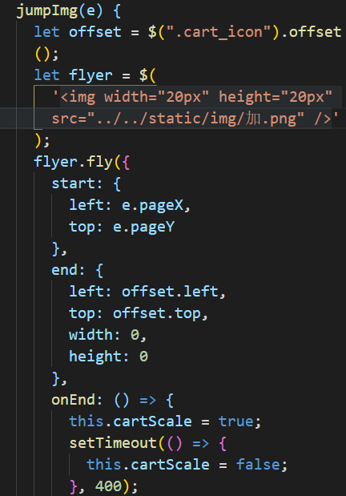
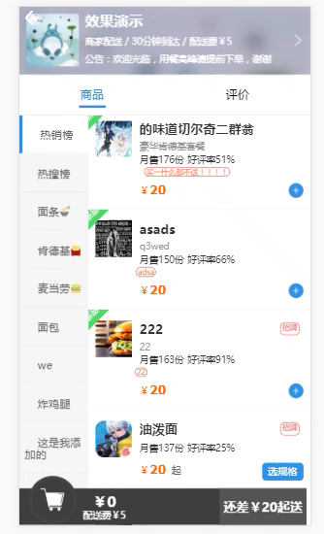
jquery.fly.js
非常快速的实现抛物线

Slide 5
总结：
1.分析全局需求，先分析好需求再动手做，事半功倍
2.一定要学会用less，用css累死累活写了1000行代码实现的效果，别人用less300行就实现了，代码还精简
3.多用公共组件，父子组件，可以显著的减少工作量（比如弹框，页脚）
4.vuex的使用对单页面应用来说非常非常(n个非常)重要，State（状态），Mutation（同步函数），Action（异步函数）
5.代码规范性（命名），可读性（注释）
6.封装，比如把所有axios请求都封装到
一个js文件里面，在vue文件要用的时候调用即可，还有所有存储也用一个js文件封装，让代码更有条理一点
个人经验和总结

Slide 7
Text here
Text here
This is the blank where you
need to text;
This is the blank where you need to text;
This is the blank where you
need to text;
This is the blank where you need to text;
This is the blank where you need to text;
This is the blank where you need to text;
Title here
This is the blank where you need to text; This is the blank where you need to text
This is the blank where you need to text; This is the blank where you need to text

Slide 8
Title here
This is the blank where you need to text; This is the blank where you need to text
This is the blank where you need to text; This is the blank where you need to text
Text here
Text here
Text here

Slide 9
Title here
This is the blank where you need to text; This is the blank where you need to text
This is the blank where you need to text; This is the blank where you need to text
text
text
text
text
text
text
text

Slide 10
legend
project1
project2
project3
project4
project5

Slide 11



Thank you
may.10th.201X

Slide 12
51PPT模板网 www.51pptmoban.com 整理发布

